Slide 1
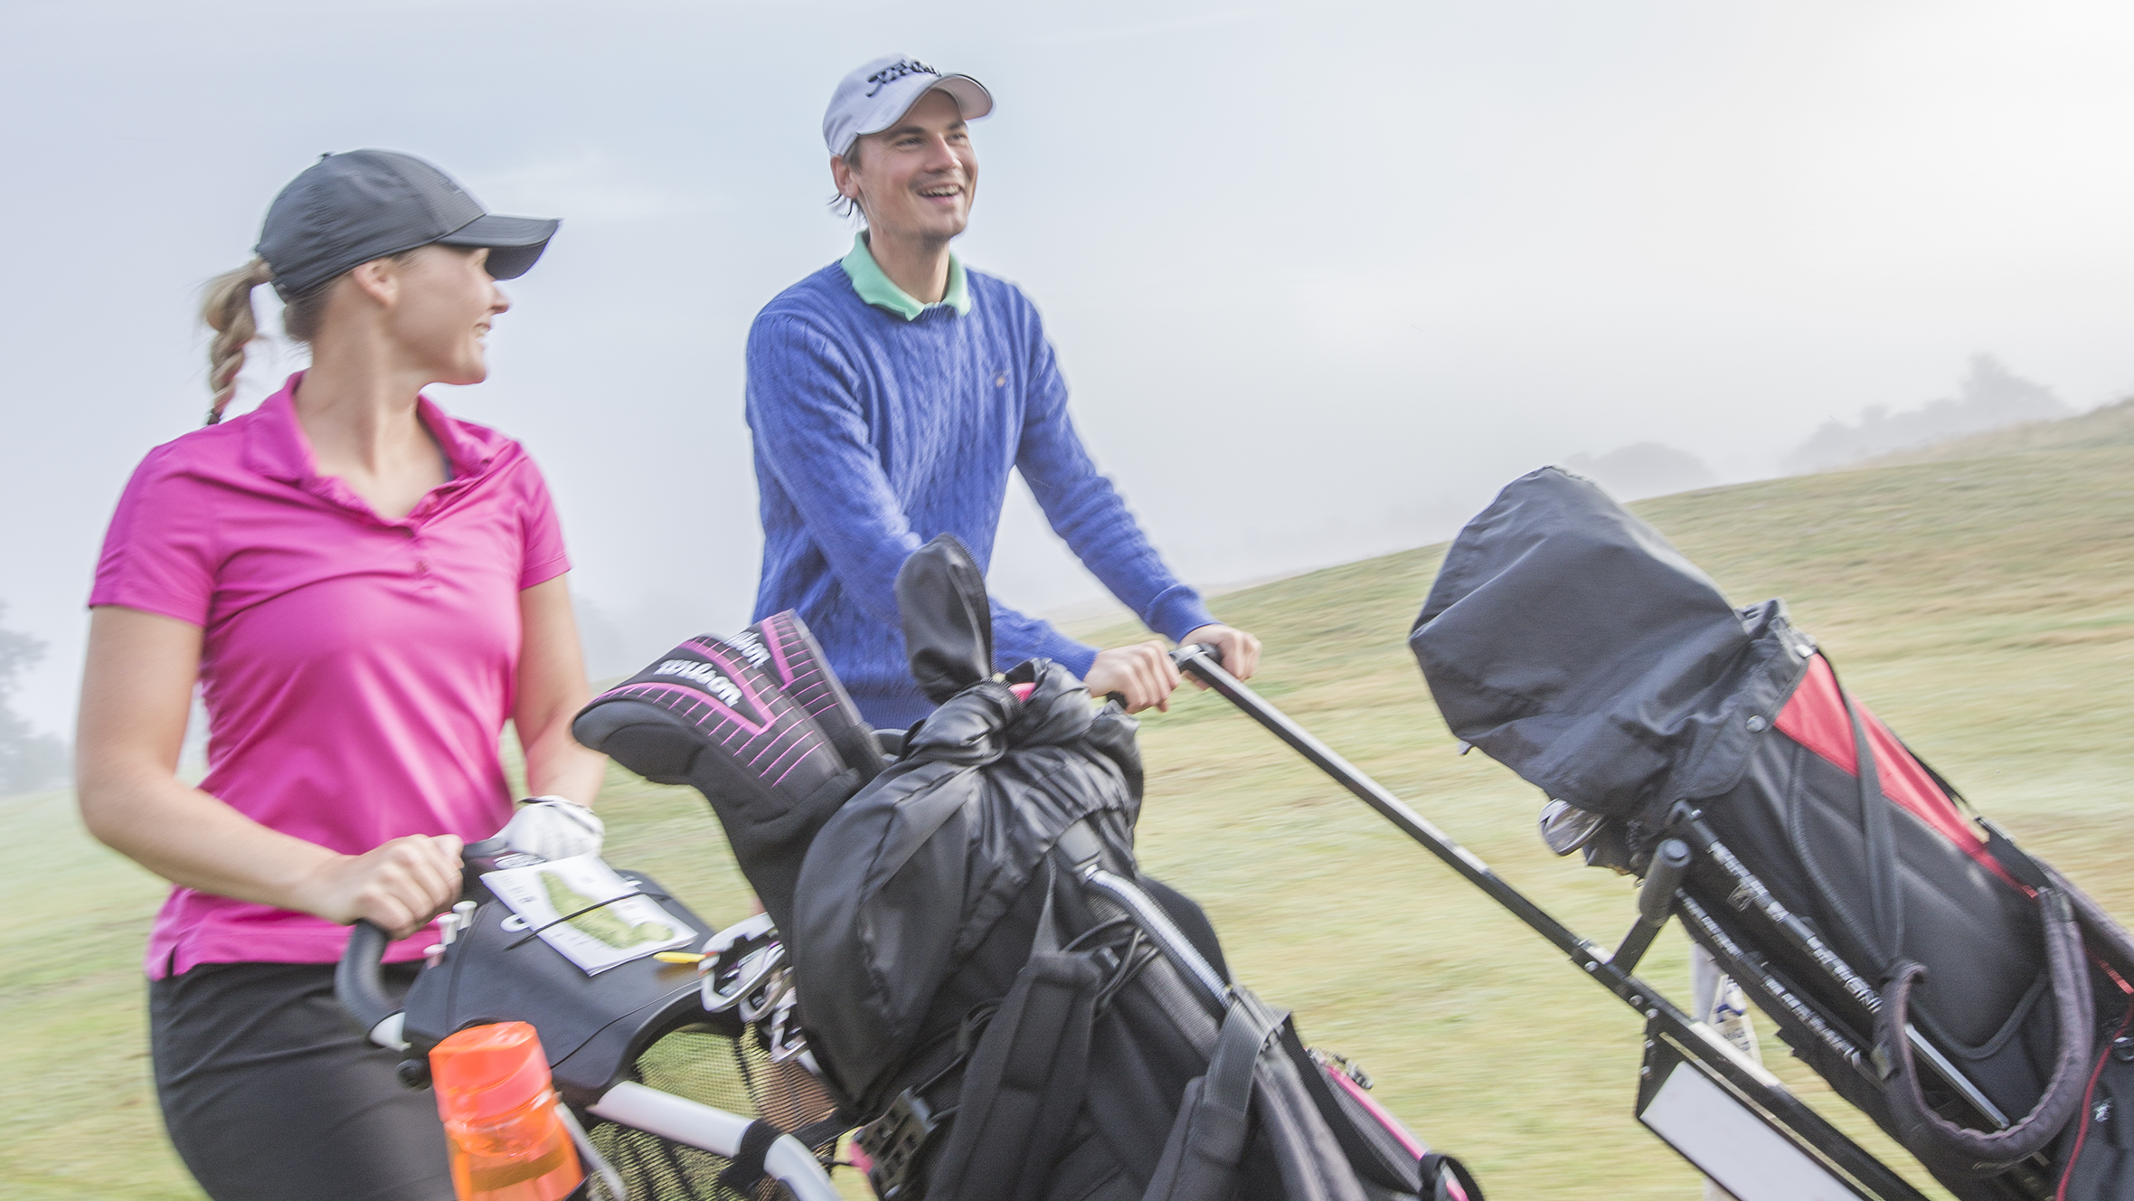
Handlingsplan Vision 50/50 Vreta Kloster GK 2023–2025 Beslutad 2023-09-11
Verksamhetsidé, vision och värdegrund.
Mål, mätpunkter, rutiner och aktiviteter.

Slide 2
Inledning
Idrotten golf har en lång historia och är förknippad med traditioner och både skrivna och oskrivna regler. I en tid då fler och fler upptäcker och vill prova på golfsporten måste Vreta Kloster GK leva upp till nya traditioner, regler och koder. Vi behöver hitta olika sätt att möta den nya efterfrågan och ny medlemmars förväntningar och agerande på klubben.
Vreta Kloster GK har därför skapat denna handlingsplan i linje med jämställdhetsarbetet inom ”Vision 50/50” för att genomlysa befintlig verksamhet och skapa framtida möjligheter för fler att prova på golfsporten och känna sig välkomna på vår anläggning. Jämställdhet i detta sammanhang omfattar en inkluderande attityd till alla som besöker oss, oavsett anledning.
Vreta Kloster GK vill att alla som besöker oss ska känna sig välkomna och omhändertagna. Alla som besöker oss ska lämna vår anläggning med en vilja att återvända.
Handlingsplanen innehåller Vreta Kloster GK:s vision, verksamhetsidé och värdeord. Dessutom återfinns de aktiviteter som vi i detta arbete har identifierat för att Vreta Kloster GK ska utvecklas till en mer inkluderande klubb och anläggning.
Hans Westin Styrelseordförande Vreta Kloster GK

Slide 3
VRETA KLOSTER GK
VÄRDEORD
Idrottens värdegrund enligt Riksidrottsförbundet | Glädje och gemenskap Demokrati och delaktighet Allas rätt att vara med Rent spel
För Vreta Kloster GK betyder dessa: | Inkludering Respekt Bli sedd och hörd Ett skönt ställe att hänga på Ärlighet – sportsligt uppträdande

Slide 4
VRETA KLOSTER GK
VERKSAMHETSIDÉ
Idrottens Verksamhetsidé ”Vi bedriver idrott i föreningar för att ha roligt, må bra och utvecklas under hela livet” | Vi är en klubb där medlemmar och gäster ska trivas och utvecklas under hela livet. I en naturskön miljö erbjuder vi mer än bara golf genom att bedriva verksamhet året runt.
Våra tankar om Verksamhetsidé
 | Verksamheten riktar sig till: Medlemmar, Gäster, Personal, Vad erbjuder vi och vad vill vi uppnå: Verksamhet året runt, Golf, Skidor, Social samvaro, Trivsel, Naturupplevelse, Geocertifiering, Restaurang, Stugor/övernattning,, Multianläggning. Mer än bara golf Varför gör vi detta: Idrottens verksamhetsidé, Livskvalitet, Utveckling

Slide 5
VRETA KLOSTER GK
VISION
 | En välmående och modern golfklubb i ständig utveckling med en skön atmosfär där alla trivs.
Våra tankar om Vision
 | Vi vill ge en upplevelse för alla; en plats för alla; Mer än bara golf Välkomnande, Trivsamt, Samlingsplats, Totalupplevelse, Attraktiv spelupplevelse

Slide 6
Fyra arenor
Inom ramen för vårt förändringsarbete Vision 50/50 har vi delat in verksamheten i fyra arenor där vi kunnat se tecken på ojämställdhet. I klubbens nulägesanalys finns våra spaningar uppdelat på de fyra arenorna utifrån könsstruktur, kultur och makt.
Vi har utgått ifrån de oönskade lägen vi hittat i våra spaningar och formulerat hur vi skulle vilja att det var i framtiden.
Baserat på nulägesanalysen har vi skapat den här handlingsplanen, även den uppdelad i de fyra arenorna. Handlingsplanen är en sammanställning av våra mål, mätpunkter, aktiviteter och rutiner som ska leda till jämställdhet i alla delar av vår verksamhet.
I styrelserummet
På golfbanan
På anläggningen
Bland de anställda
Omfattar all ideell verksamhet inklusive styrelse, kommittéer, valberedning m.m.
Omfattar all spelrelaterad verksamhet inklusive golfbana, drivingrange och övningsområden.
Omfattar klubbhus, parkering, restaurang, shop, omklädningsrum och andra faciliteter, samt kommunikations-kanaler som hemsida, nyhetsbrev och sociala medier.
Omfattar all personal inklusive kansli, shop, bana, restaurang, tränare m.m. Både heltids-, deltids- och säsongsanställda.

Slide 7
Styrelserummet
Mål | Aktivitet | Rutin | Mätpunkt | Ansvarig
Tydlighet i rekrytering av ideella krafter och vad vi förväntar oss av dem | Sammanställ uppgiftsbeskrivning för de olika uppdragen | Tydliga krav för respektive uppdrag som uppdateras löpande | Efter varje säsong andel passiva ”ledamöter” | Kommitté ordförande
Utveckla aktiviteter som inte är 100% golfrelaterade. | Quizz kvällar Tisdagsaktivitet en gång i månaden Medlemskommittés Verksamhetsplan ges tydligare utrymme | Information för hela säsongen Tydligare kommunikation | Antal närvarande Antal unika närvarande | Anders S Medlems- kommittén
Aktivera nya medlemmar i kommittéer/styrelse och arbetsgrupper för att få in nya idéer | Samla golfvärdar/starters i gemensam grupp Nuvarande medlemmar tar med en vän Bättre kommunikation | Beskrivning av kommittéernas arbete på webbsidan och i klubbhuset | Antalet nya medlemmar i relation till hur många som slutar Internettrafik | Kommitté ordföranden
Kommittéstruktur | Frågeställning: Hur får vi fler att göra mer och med större ”hjärta och engagemang”. Översyn av behovet av olika kommittéer, organisationsbehov, struktur mm. | ”Strukturmöten” med berörda kommittéer, klubbchef, styrelse
Kommunikation | Ta fram en tydlig kommunikationsplan | Information för hela säsongen

Slide 8
Golfbanan
Mål | Aktivitet | Rutin | Mätpunkt | Ansvarig
Utveckla faddergolf för nybörjare | Faddergolf på tisdagar för kvinnor Hitta golfkompisar på Facebook Erbjuda att följa med på en runda som åskådare | Efter kurser dela lista med deltagare | Antal deltagare | David R Fredrik S + med kom
Uppmuntra till att flera spelar korthålsbanan | Gemensamma aktiviteter på banan Tävlingar vardagskvällar | Återkommande information | GIT | Kmmitterrna
Uppmuntra fler att spela från tee 54, 48 samt 38ers | Informationsskylt om ”lämplig tee” för ditt hcp Översyn över tee 38 med fullgott skick Flytta fram teemarkeringar för att tvinga fram spel från främre tee Tävlingar med bestämd tee |  | Start säsongen 2021 | Verksamheten SK TK
Anpassa de flesta hål så det finns strategiska val för alla | Bättre spelupplevelse | Översyn indexering: förslag tas fram av en grupp | Players 1 | Arbetsgrupp

Slide 9
Anläggningen
Mål | Aktivitet | Rutin | Mätpunkt | Ansvarig
Acceptans av olika spelnivåer Långsamt spel har inte med handikapp att göra | Jobba med språket (jargong) och information | Löpande information via klubbchefs- och ordförandebrev | Players 1 | Restaurangen
Trevligt bemötande av den ”udda” personen i bollen | Golfvett i utbildningen Påminnelse i utskick Arbeta med golfkultur | Utgivningsplan | Players 1 | Alla/Medlemskommitten
Låneset för både kvinnor och män, samt höger och vänsterspelare | Be medlemmar skänka gamla set | Inventering inför varje säsong Skick o standard på uthyrningsset |  | Fredrik

Slide 10
Anställda
Mål | Aktivitet | Rutin | Mätpunkt | Ansvarig
Rekrytera fler tjejer/damer och behålla dem i verksamheten | Puscha för utbildning på Vretaskolan Besök i skolor och utbildningar i närområdet |  | Säsongstarten varje år | Anders/Jens/Fredrik
Trevligt bemötande av besökare på klubben | Fråga om man kan hjälpa till med något Le | Hälsa på besökare med ett leende Hjälp folk till rätta med sina frågor | Players 1 | Alla
Återkommande säsonganställningar i kansliet | Erbjuda GAF-utbildning | Erbjuda anställning till ungdomar vi vill behålla | Säsongsstart o säsongslut | Anders/Styrelsen

Slide 11
Förklaring
Verksamhetsidé
Verksamhetsidén består av två viktiga byggstenar – vad vi erbjuder och vem vi vänder oss till. Det är motsvarigheten till företagens affärsidé och beskriver varför vi finns till, vad vi ska uppnås och vad uppdraget är. Grundfrågan verksamhetsidén ska svara på är: Varför finns vi?
Värdegrund
Värdegrunden fungerar som ett rättesnöre för våra handlingar och beteenden. Den handlar om klubbens kultur och vilka grundläggande gemensamma värderingar vi tycker är viktiga att leva upp till.
Vision
Visionen ska ge energi och inspiration och peka ut riktningen mot något vi drömmer om och strävar emot, som nästan är omöjligt att nå men är värt att anstränga sig för. Visionen driver oss, talar till våra känslor och vårt behov av mening.
Mål och mätpunkter
Mål måste vara tydliga, realistiska, tydliga och mätbara. För att ta fram meningsfulla mål som skapar engagemang och drivkraft tar vi utgångspunkt både i nuläget och de problem vi identifierat (vilka oönskade lägen vi vill förändra) och i klubbens vision (vad vi vill uppnå i framtiden). För att kunna se och utvärdera om vi når målen behövs tidsbestämda, utvärderingsbara och konkreta mätpunkter.
Rutiner och aktiviteter
För att nå de uppsatta målen krävs att vi gör aktiviteter som tar oss mot målet och skapar rutiner som är annorlunda än det vi gör idag. Rutiner är något som införs och som fortsätter så länge det ger önskat resultat medan en aktivitet är mer avgränsade handlingar, uppgifter eller satsningar som utförs vid en eller ett par tillfällen.

